Slide 1
Народный календарь
Агафья-
коровница
Автор идеи
Пивоварова Диана Геннадьевна
МКОУ Приданниковская СОШ
2013

Slide 2
ЯРМАРКА
Как мужик
корову продавал

Slide 3
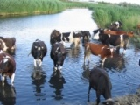
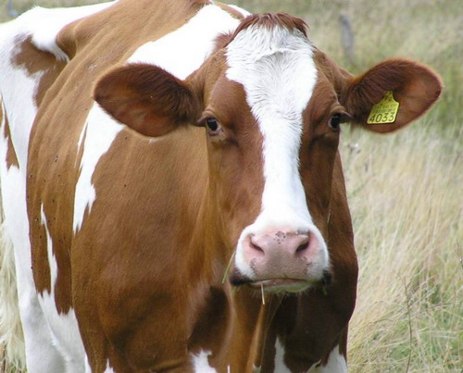
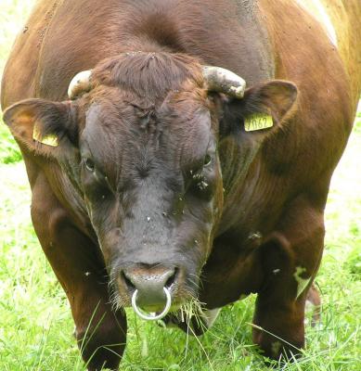
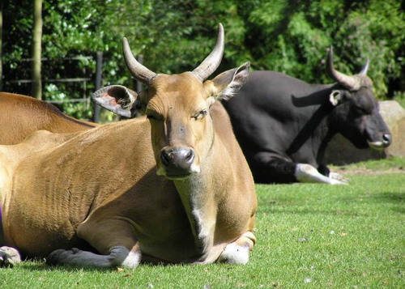
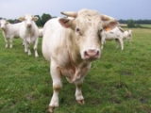
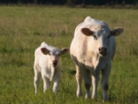
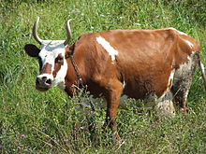
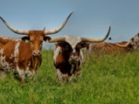

Slide 4
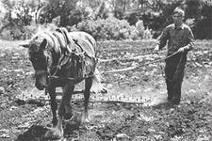
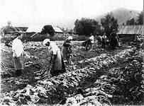
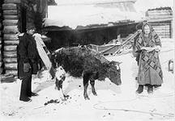
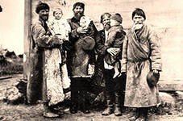
Крестьянину надо было в первую очередь заботиться об урожае, о здоровье своей семьи и скота, о передаче опыта подрастающему поколению. Полная зависимость от природы заставляла земледельца тщательнейшим образом изучать окружающий мир, примечать «мельчайшие подробности случайностей природы», улавливать закономерности и связи одних явлений с другими. Это вылилось в целый свод правил, примет, тонких и верных наблюдений, знать которые не грех и сегодняшнему сельскому жителю, да и не только ем.

Slide 5
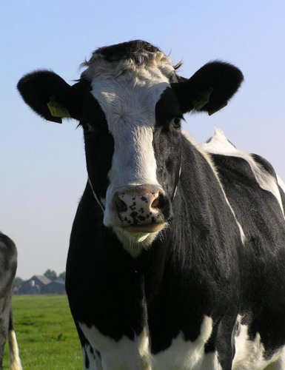
Корова - кормилица
Корова в крестьянской семье издавна олицетворяла богатство и достаток, русские крестьяне её часто называли кормилицей. Потерять корову, особенно в неурожайные годы, для крестьян было равносильно катастрофе. Поэтому корову крестьяне всегда очень уважали, всячески оберегали, заботились, относились к ней ласково.

Slide 6
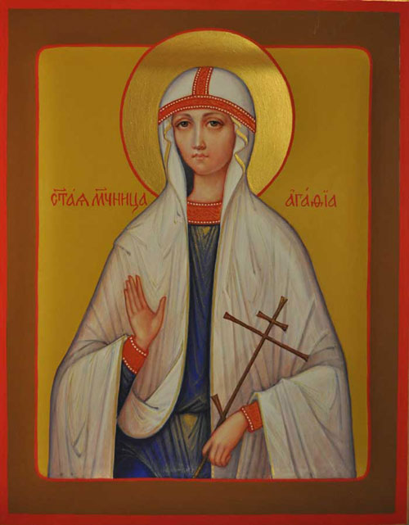
Святая мученица Агафия (18 февраля)
В народе святая Агафья почиталась как покровительница домашнего скота. Чтобы предохранить коров от падежа, крестьяне в этот день убирали хлев старыми лаптями, пропитанными дегтем, — говорили, что коровья смерть от них бежит без оглядки. С этой же целью совершали и другие действия: например, вешали корове на рога куски хлеба или опахивали деревню сохой, в которую впрягали вдову (считалось, что такую борозду нечистая сила не может перешагнуть).

Slide 7
Собери пословицу

Slide 8
Святая мученица Агафия (18 февраля)
Коровьей смерти в этот день опасались не случайно. К Агафьиному дню в неурожайные годы обычно заканчивалось сено, и по хлевам начинал ходить мор — Голодуха (отсюда второе название этой даты). Коровы, которым корма нужно было больше всего, страдали от голода в первую очередь.
С этим днем связано множество поговорок — в первую очередь, о коровах: «Агафья-коровница, береги коров»; «Корова в тепле — молоко на столе»; «Корову бить — молока не пить»; «Избил дед бычка, да хватился молочка»; «Сметанку любить — коровку кормить».

Slide 9
Святая мученица Агафия (18 февраля)
День св. мученицы Агафьи - покровительницы домашнего скота и пособницы ухода за ним.
Заботы этого дня – пуще глаза беречь коровку-кормилицу, присматривать, стеречь от пришлых людей, посытнее накормить.
Хорошая хозяйка не раз на дню в хлев – сходит, сенца подбросит в ясли, погладит Бурёнушку.
Растёт солнечное время.
У коров начинаются отелы.
Приговаривает хозяйка: «Пригрей солнышко, и нашей коровушке бока! Не опростай хлева, поставь на ноги телкá!»

Slide 10
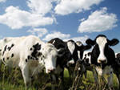
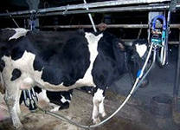
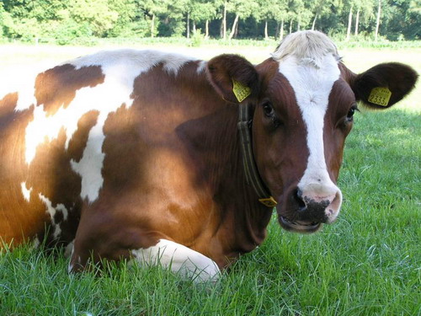
Люди труда
Ферма
Удой
Доярка
Сепаратор
Масло
Сметана?

Slide 11
Святая мученица Агафия (18 февраля)
Агафья-коровница, береги коров.
Агафья коров оберегает от болезней.
Корова в тепле — молоко на столе.
У коровы молоко на языке.
Корова на дворе — харч на столе.
Корову палкой бить — молока не пить.
С маслом да со сметаной бабушкин лапоть съешь.
Избил дед бычка, да хватился молочка.
Сметану любить — коровку кормить.
Крестьянин скотинкой жив.
Животину водить — не разиня рот ходить.
Домашний теленок лучше заморской коровы.
Была бы корова, найдем и подойник.

Slide 12
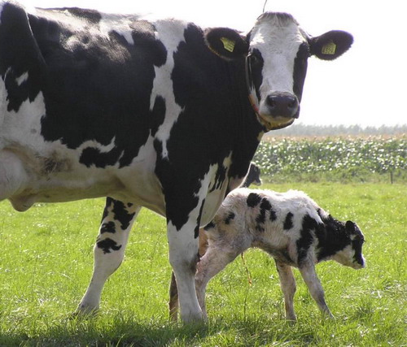
ОБРЯД
По народному представлению, этот обряд был также защитой от Коровьей Смерти при отёле.
А хозяйка не плошает, над Бурёнкой своей обережное слово сказывает, чтобы встала после отёла скотинка на ноги: «Как окладно матица лежит, не терехнется, не волохнется, так и Божья скотинка Буренушка, стояла бы подо мной, большухой, ладно и тихо!
Начиная доить корову после отёла, хозяйка неприменно вымывала вымя тёплой водицей, смазывала соски целительной мазью, приговаривала: «Бежи молочко по жилочкам да в вымечко, из вымечка да в подойничек, из подойничка да по крыночкам – на толсту сметанушку!
Уходя из хлева, она поворачивалась на восточную сторону и молилась: «Стану, помолясь, ко хлевным воротам поворотясь. Со широкой улицы, со восточной стороны приходи в хлев заступник скотинки Божий угодник Власий!»

Slide 13
Святая мученица Агафия (18 февраля)
Св. Агафью считали в народе и защитницей от пожаров. Поэтому в день ее памяти в церкви освящали хлеб с солью и хранили в доме; в случае пожара их бросали в огонь или на поле, чтобы отвести пламя от деревянных строений.

Slide 14
АГАФИЯ -КОРОВНИЦА (18 февраля)
В этот день внимательно следили за погодой: если было тепло, то больших холодов не предвиделось.
Хорошая погода в этот день указывает, что лето будет сухое.
Мороз в этот день предвещает дружную весну, сухое и жаркое лето.
Коли в этот день мороз, то весна будет «дружная», а лето сухое и жаркое.

Slide 15
Святая мученица Агафия (18 февраля)
Родившиеся в этот день обладают особенным даром понимать домашних животных.
Именины празднуют:
Агафья, Антон, Василиса, Евагрий, Макар, Полиевкт, Феодосий, Феодулия, Элладий.

Slide 16
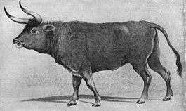
Одомашнивание коров
Предком домашних коров был дикий бык, в частности его вымерший в дикой природе подвид — тур.
Тур (лат. Bos primigenius) — парнокопытное животное рода настоящих быков подсемейства быков семейства полорогих, первобытный дикий бык, прародитель современного крупного рогатого скота. Самыми близкими родственниками являются ватусси и серый украинский скот. Жил со второй половины антропогена в лесостепях и степях Восточного полушария. Ныне считается вымершим в результате хозяйственной деятельности человека и интенсивной охоты. Последняя особь не была убита на охоте, но погибла в 1627 году в лесах недалеко от Якторова — считается, что из-за болезни, которая затронула маленькую генетически слабую и изолированную популяцию последних животных этого рода.

Slide 17
Песенный
конкурс

Slide 18
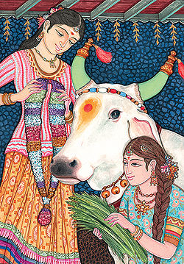
В Индии
В Индии с древности корову считают священным животным, воплощением Великой матери Адити и земли, а иногда даже всей Вселенной. Веды связывают их с зарёй и солнцем, называя матерями, которые властвуют над тройной природой мира. Корова защищается вселенскими законами и Вишну (Высшей Личностью Бога) лично, считается, что убийца коровы попадет в ад: «Убийцам коров уготовано гнить в аду столько лет, сколько было волосков на теле коровы»

Slide 19
Я
хочу узнать
понял
узнал

